Slide 1


Slide 2
TS-x77XU 企業級
Ryzen NAS 隆重登場

Slide 3

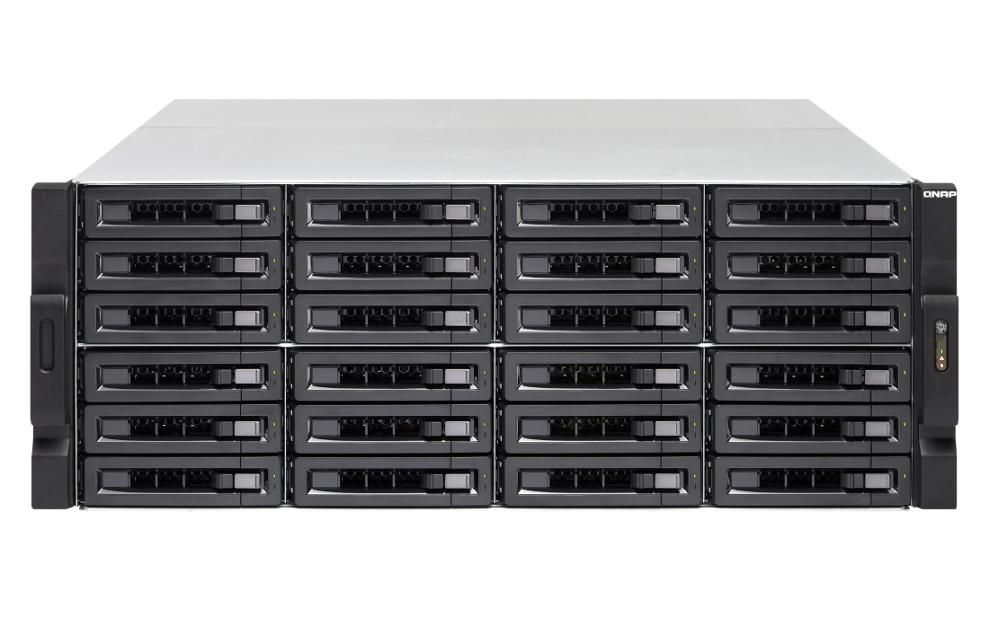
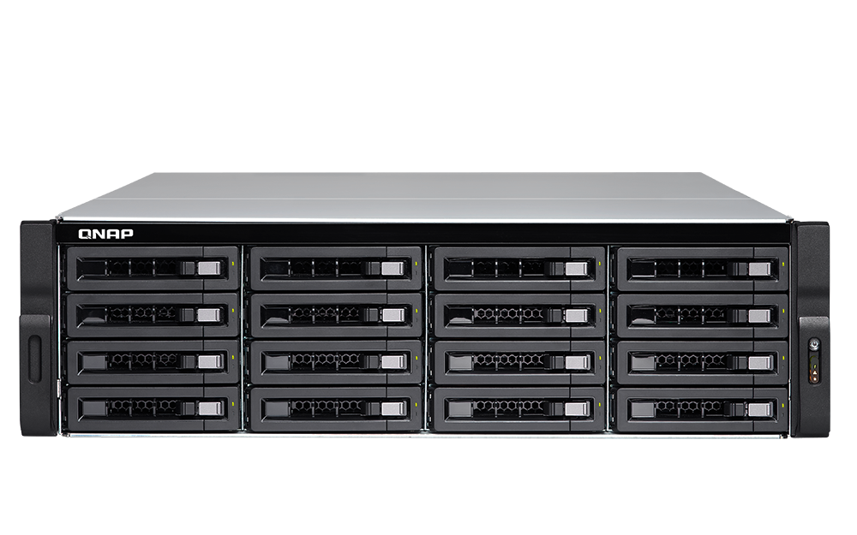



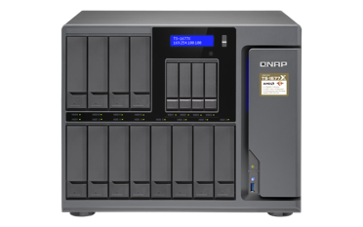
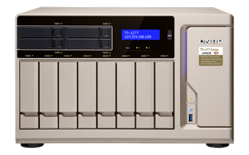
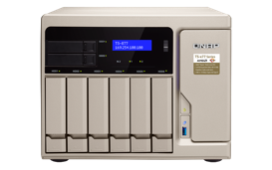
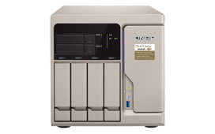
機架型 NAS 加入 Ryzen 戰線
全新上市
TS-x77XU 機架型 NAS 系列
2 x SFP+ 10G SmartNIC 智慧型網路埠
TS-2477XU-RP
TS-1677XU
TS-1677XU-RP
TS-1277XU
TS-1277XU-RP
TS-877XU
TS-877XU-RP
TS-977XU
TS-977XU-RP
TS-x77 桌上型 NAS 系列
2 x 10GBASE-T
TS-1677X
TS-1277
TS-877
TS-677
Notes:
原標題: Ryzen 戰線成員全員到齊

Slide 4




尊爵效能，僅 65W TDP 耗電量
4 核, 4 執行緒 | 3.1 GHz / 3.4 GHz
6 核, 12 執行緒 | 3.2 GHz / 3.6 GHz
8 核, 16 執行緒 | 3.0 GHz / 3.7 GHz

Slide 5



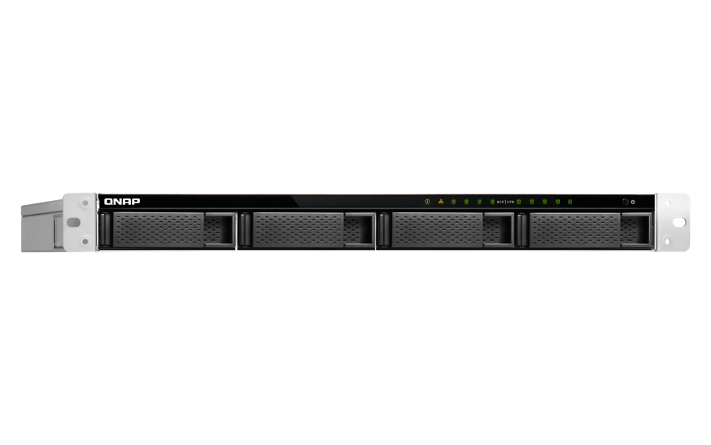
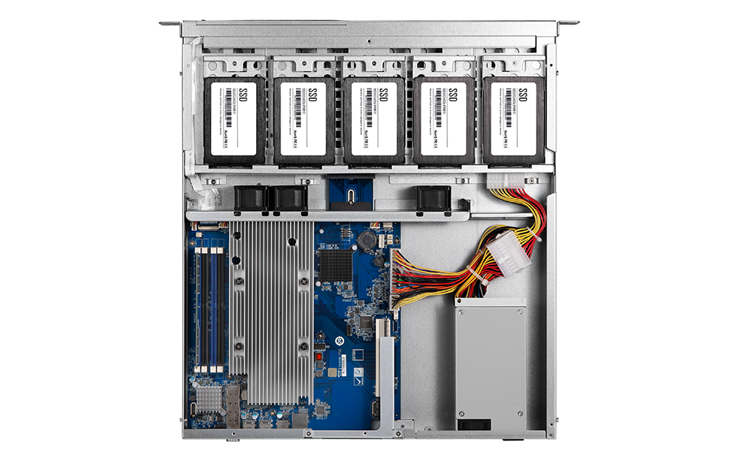
無論怎麼選都對味 – 1U 9-bay
單電源
250W
雙電源
2 x 300W
TS-977XU-1200-4G
Ryzen 3 1200, 4GB RAM (1x 4GB)
TS-977XU-RP-1200-4G
Ryzen 3 1200, 4GB RAM (1x 4GB)
TS-977XU-RP-1600-8G
Ryzen 5 1600, 8GB RAM (2x 4GB)
[
內層5個SSD
外層4個HDD
9-bay
Notes:
白手起家款

Slide 6
無論怎麼選都對味 – 2U 8-bay
TS-877XU-1200-4G
Ryzen 3 1200, 4GB RAM (1x 4GB)
350W
單電源
TS-877XU-RP-1200-4G
Ryzen 3 1200, 4GB RAM (1x 4GB)
2 x 250W
雙電源
TS-877XU-RP-1600-8G
Ryzen 5 1600, 8GB RAM (2x 4GB)
8-bay
Notes:
白手起家款

Slide 7

無論怎麼選都對味 – 2U 12-bay
350W
TS-1277XU-1200-4G
Ryzen 3 1200, 4GB RAM (1x 4GB)
單電源
TS-1277XU-RP-1200-4G
Ryzen 3 1200, 4GB RAM (1x 4GB)
2 x 300W
雙電源
TS-1277XU-RP-1600-8G
Ryzen 5 1600, 8GB RAM (2x 4GB)
TS-1277XU-RP-1700-16G
Ryzen 7 1700, 16GB RAM (2x 8GB)
12-bay
Notes:
白手起家款

Slide 8
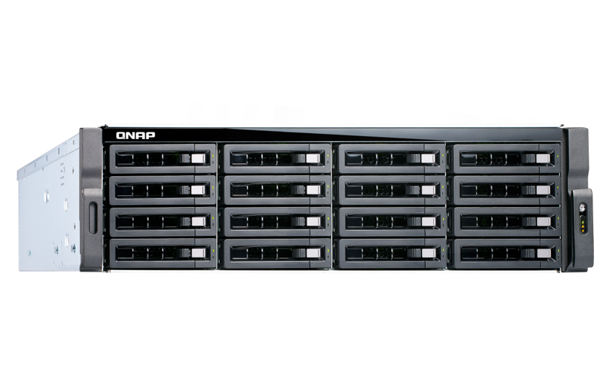
無論怎麼選都對味 – 3U 16-bay
500W
TS-1677XU-1200-4G
Ryzen 3 1200, 4GB RAM (1x 4GB)
單電源
TS-1677XU-RP-1200-4G
Ryzen 3 1200, 4GB RAM (1x 4GB)
2 x 500W
雙電源
TS-1677XU-RP-1600-8G
Ryzen 5 1600, 8GB RAM (2x 4GB)
TS-1677XU-RP-1700-16G
Ryzen 7 1700, 16GB RAM (2x 8GB)
16-bay
Notes:
白手起家款

Slide 9
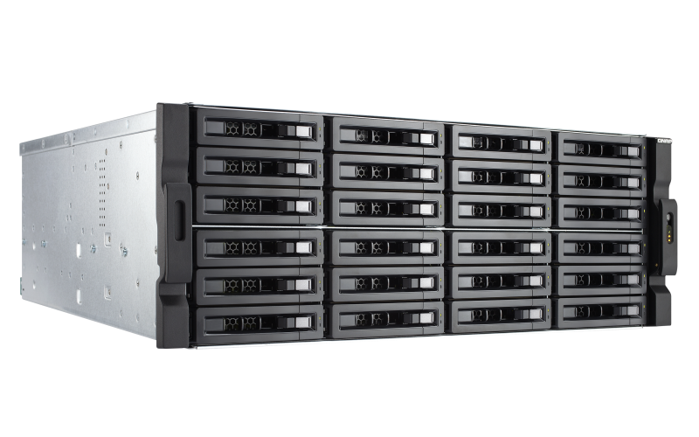
無論怎麼選都對味 – 4U 24-bay
雙電源
2 x 800W
TS-2477XU-RP-1700-16G
Ryzen 7 1700, 16GB RAM (2x 8GB)
TS-2477XU-RP-1600-8G
Ryzen 5 1600, 8GB RAM (2x 4GB)
24-bay
Notes:
白手起家款

Slide 10
TS- x77XU 硬體介紹
提供給你無限驚喜的內在

Slide 11
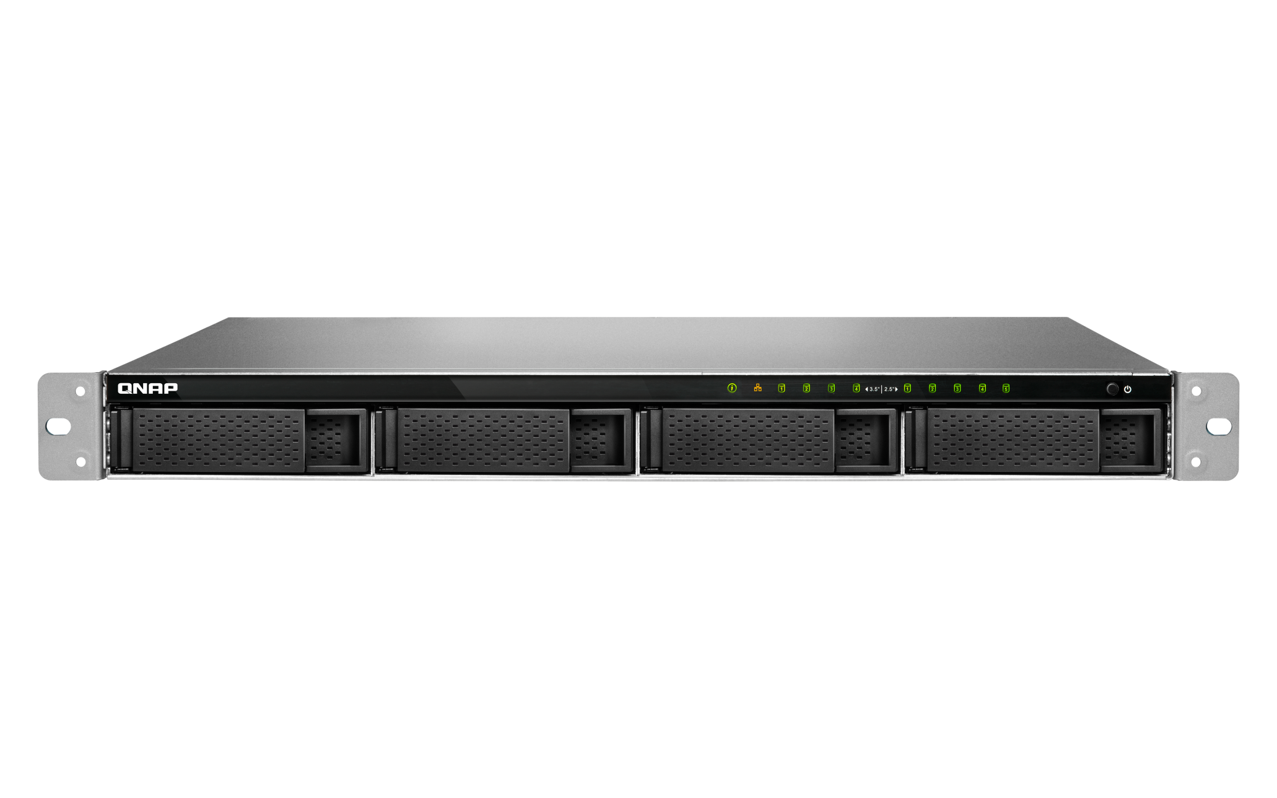
1U 可以輕鬆玩轉 Qtier 與 SSD 快取
5 x 2.5”
SATA 6Gb/s SSD 埠
LED 燈號指示:
系統狀態、網路、硬碟
4 x 3.5”SATA 6Gb/s HDD/SSD 埠
Notes:
白手起家款

Slide 12
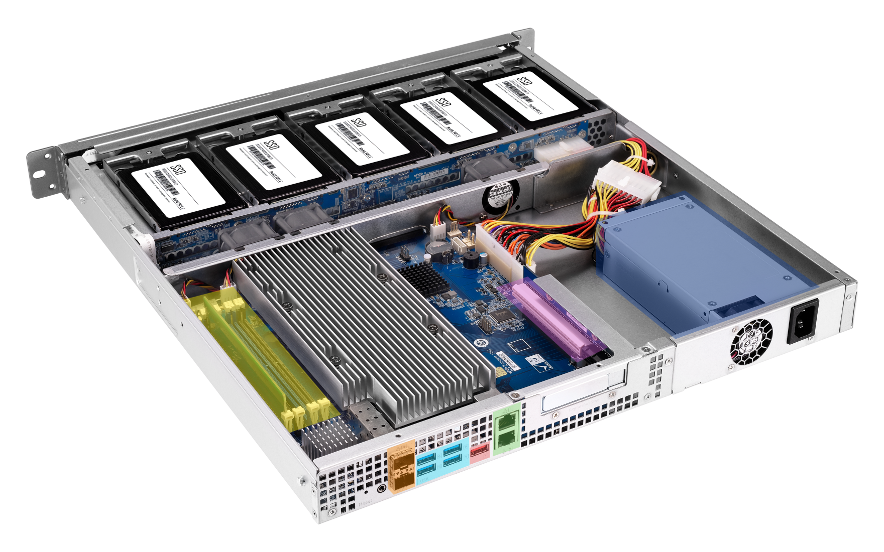

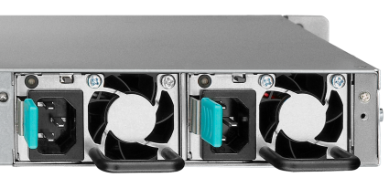
1U TS-977XU/TS-977XU-RP 背面
單電源
半高 PCIe 3.0 x16 插槽
250W
2 x 250W
雙電源
4 x DDR4
Long-DIMM 插槽
4 x USB 3.0 埠
2 x 10GbE SFP+ 埠
USB 3.1 Gen2 (10G) 埠
2 x GbE RJ45 埠
Notes:
白手起家款

Slide 13
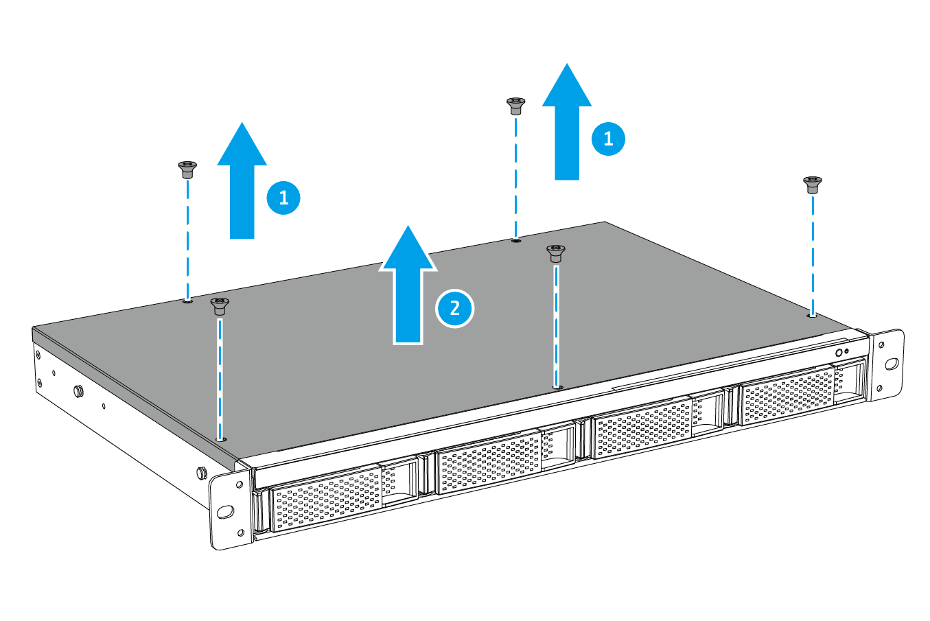
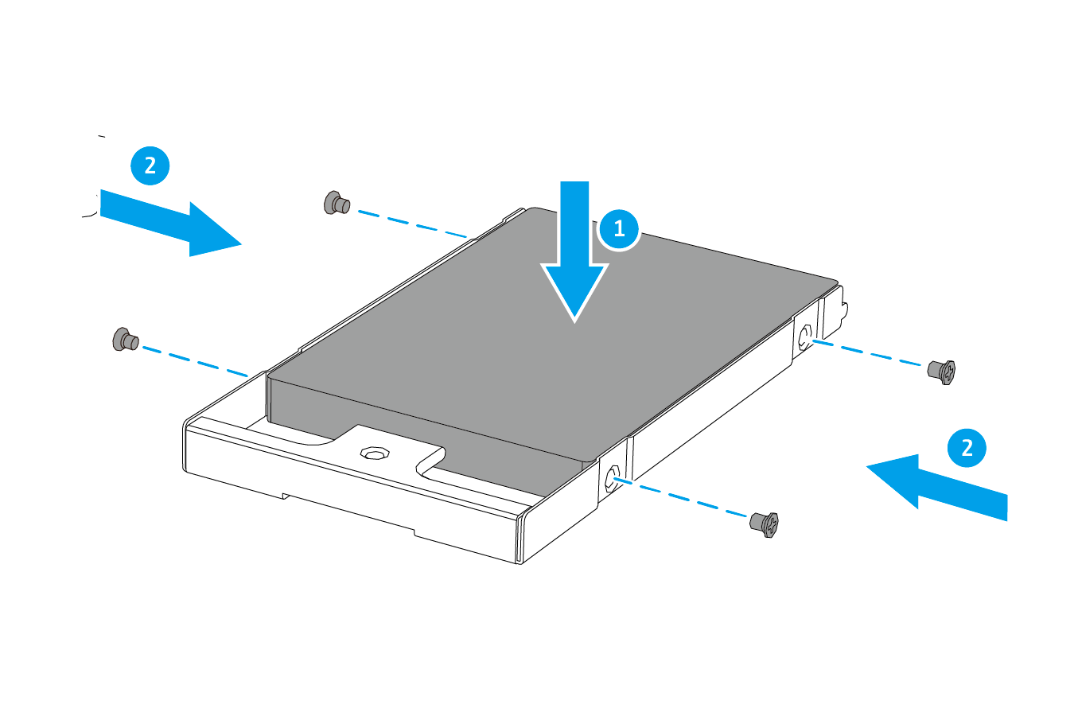
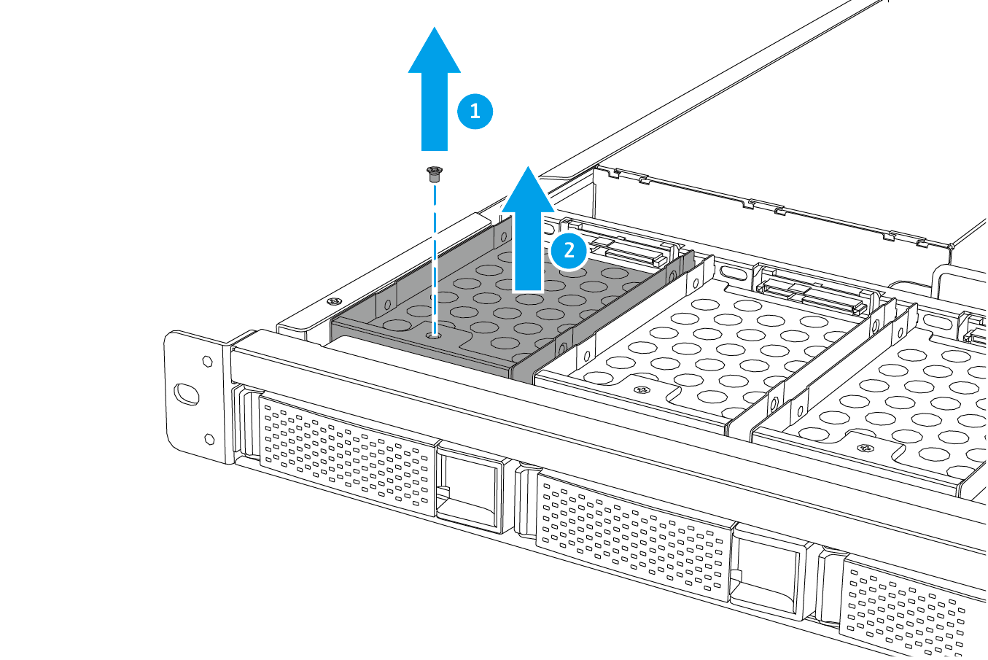
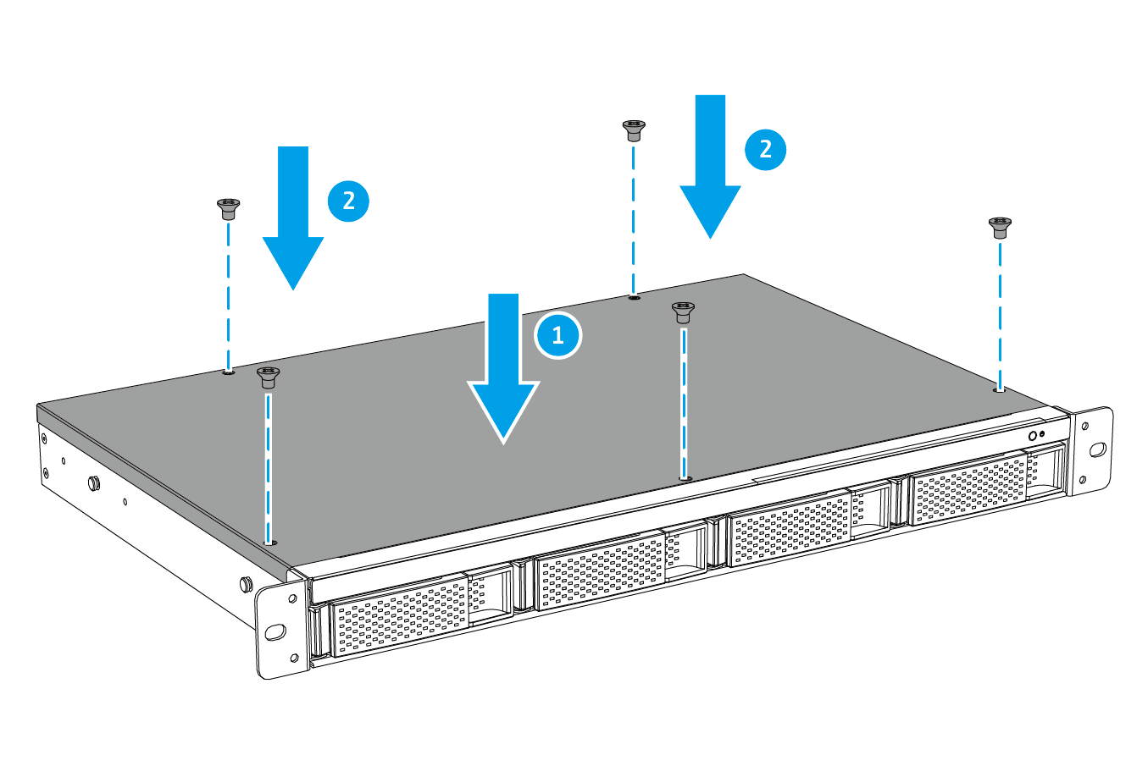
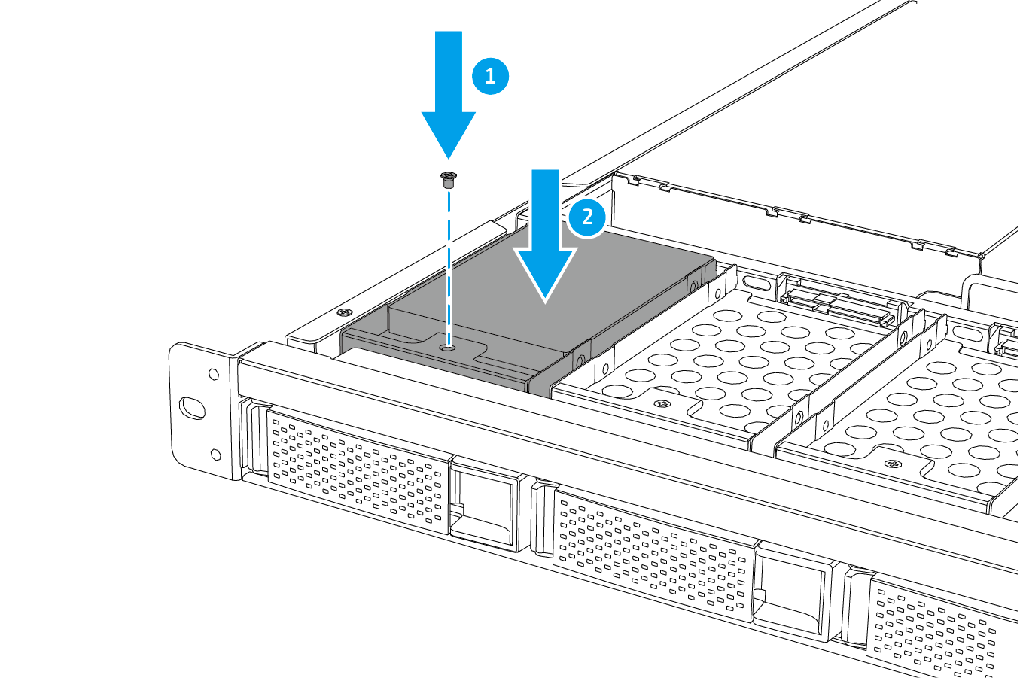
TS-977XU SSD 硬碟安裝解析
1
2
3
Step
Step
Step
4
5
Step
Step

Slide 14

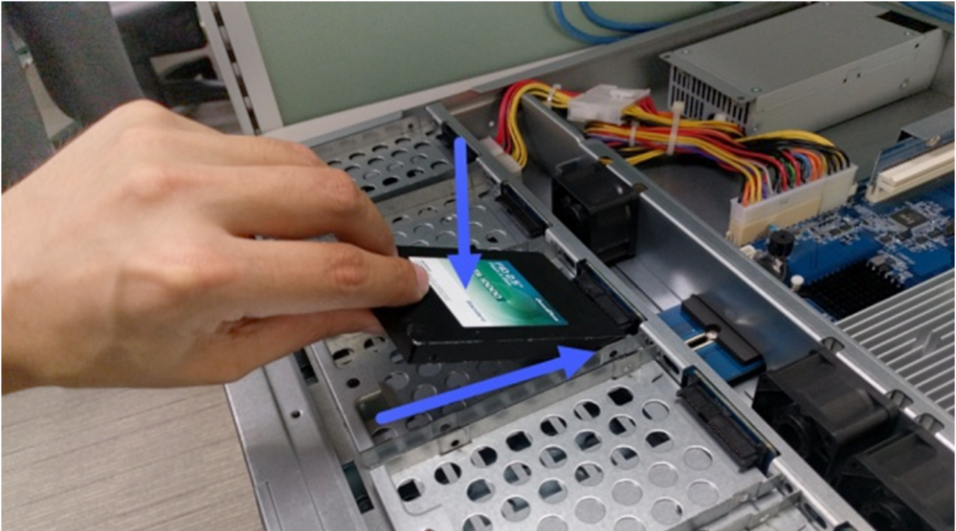
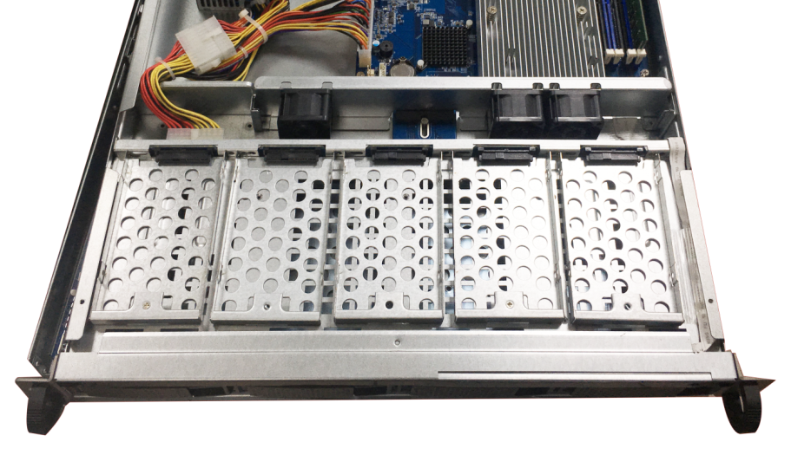
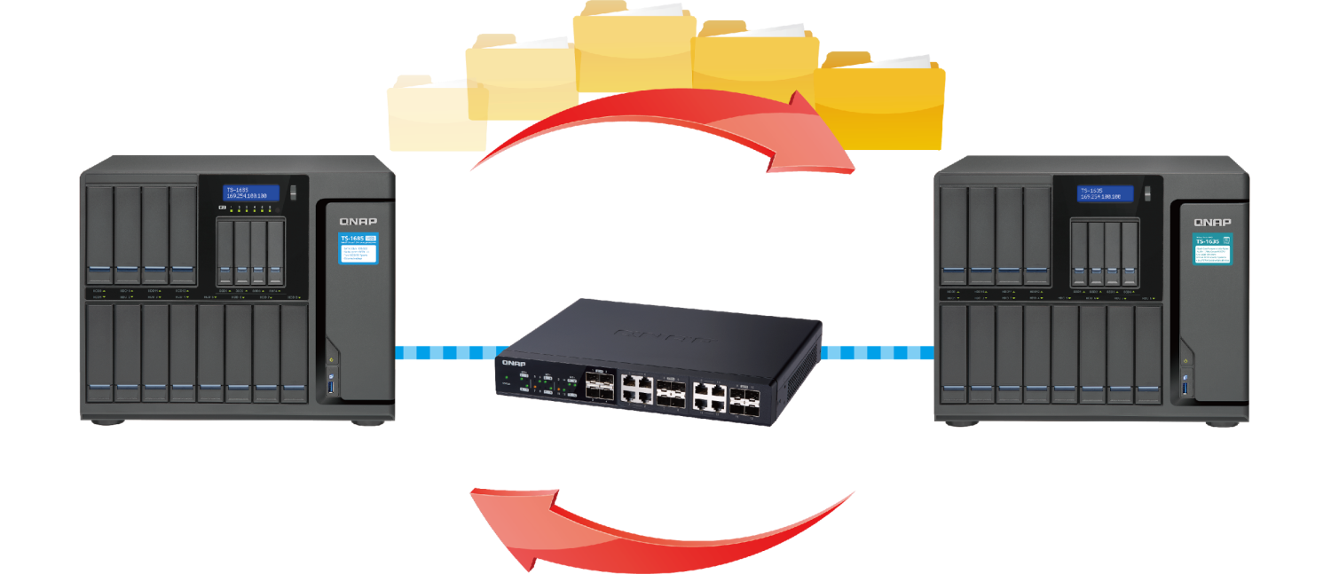
Demo
安裝SSD

Slide 15
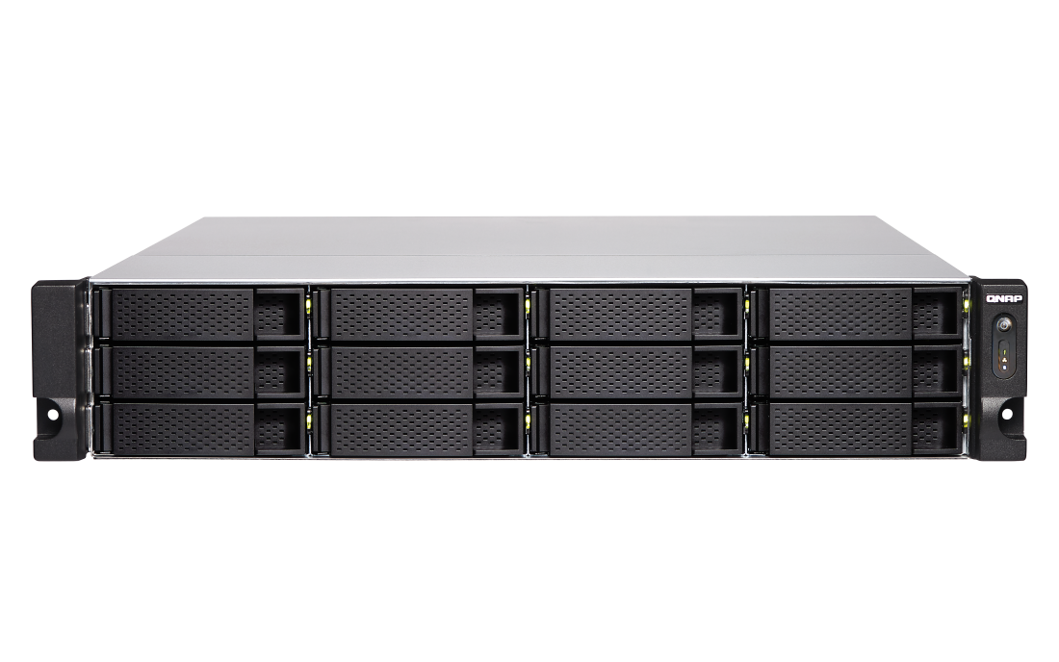
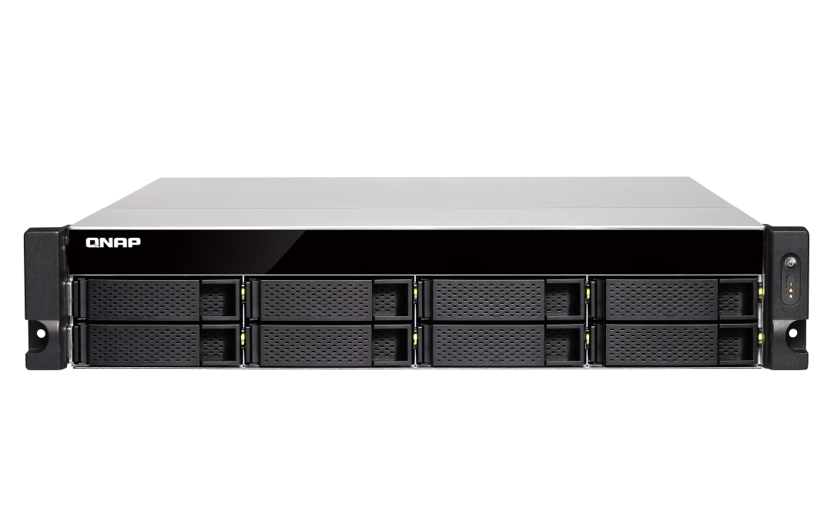
2U/3U TS-x77XU 正面
24/ 16/ 12/ 8 x 3.5”SATA 6Gb/s HDD/SSD 埠
TS-1277XU / TS-1277XU-RP
TS-877XU / TS-877XU-RP
TS-1677XU / TS-1677XU-RP
TS-2477XU-RP
Notes:
白手起家款

Slide 16

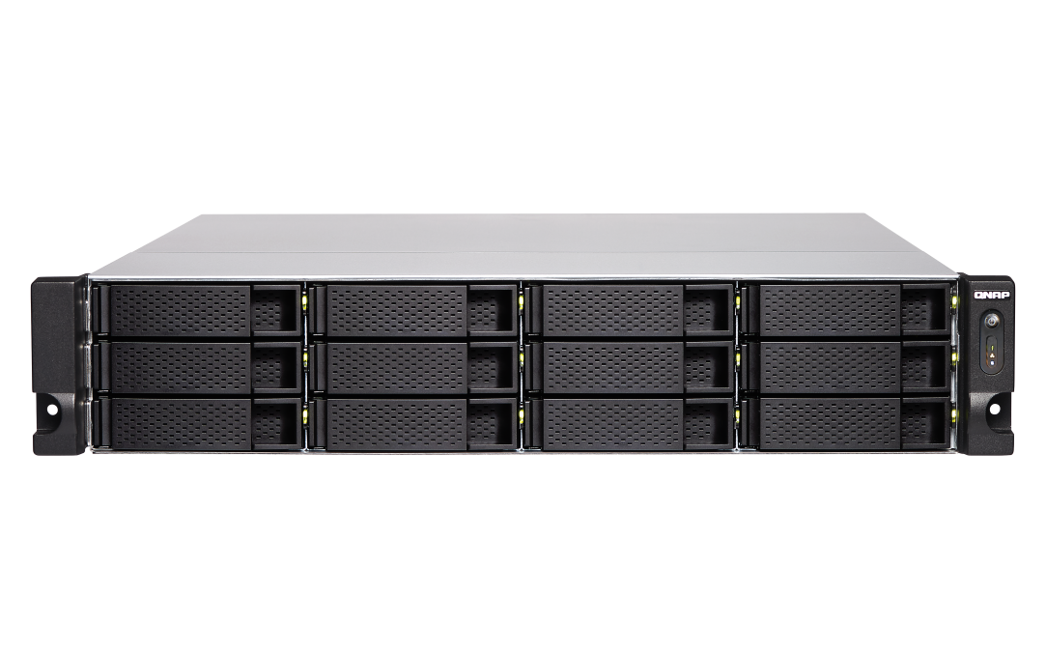
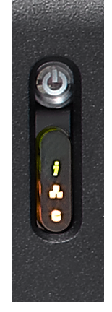
2U/3U TS-x77XU 正面
2U
電源按鈕
LED 燈號指示:
系統狀態、網路、硬碟
4U
3U
Notes:
白手起家款
2U/3U

Slide 17
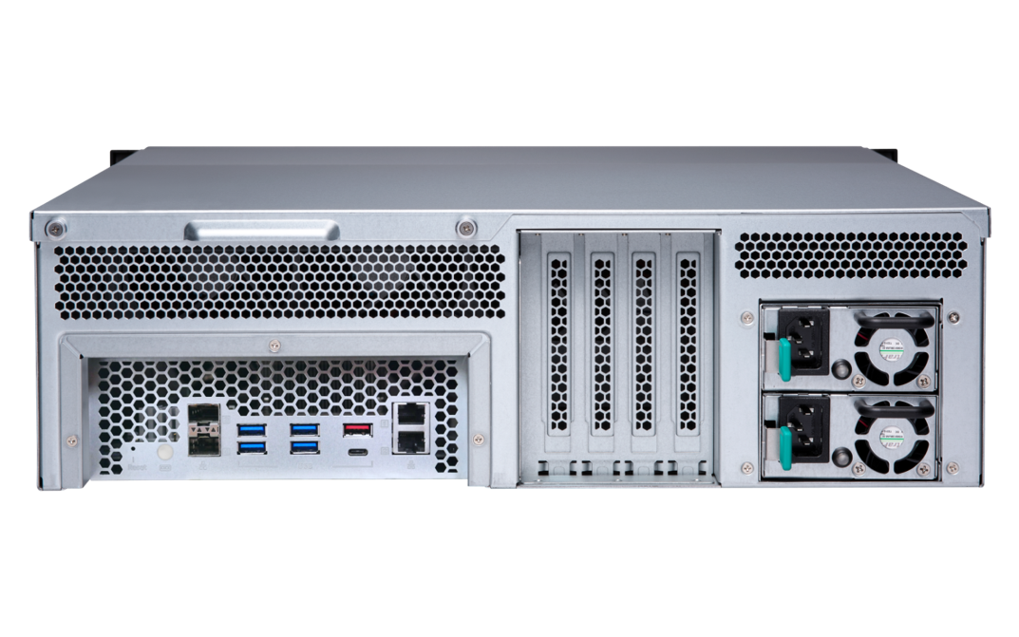
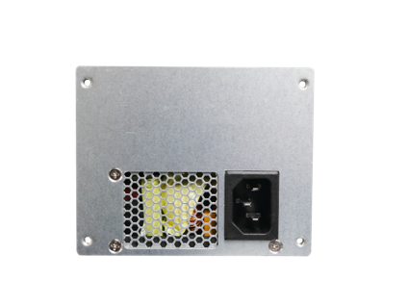
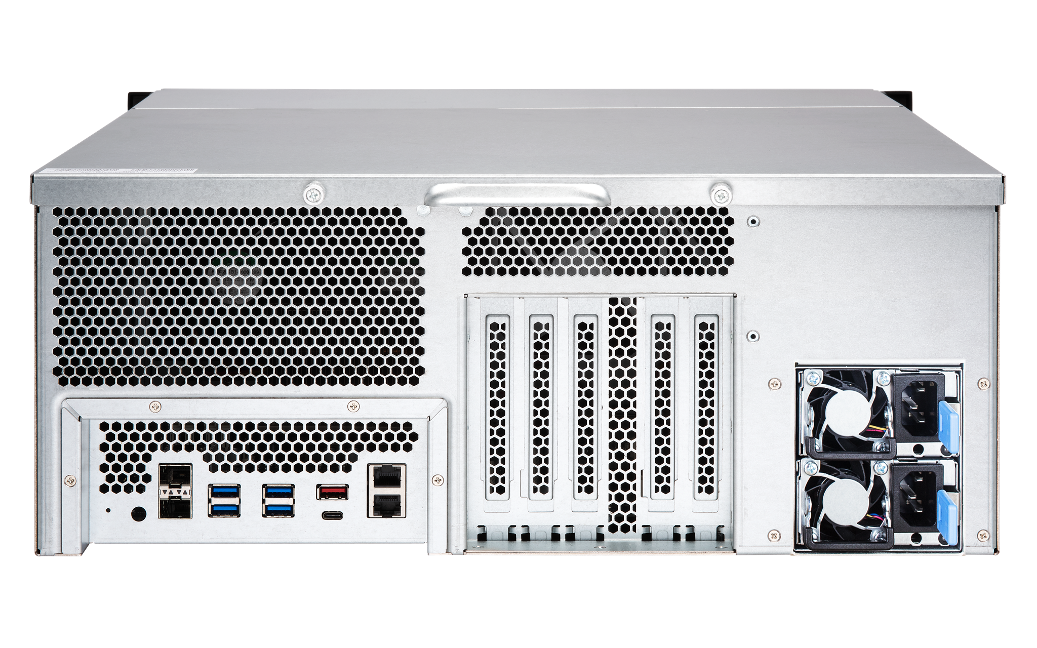
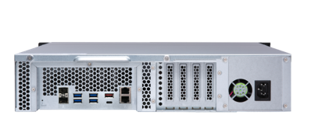
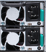
2U/3U/4U TS-x77XU 背面配置
2 x 10Gb SFP+ SmartNIC 智慧型網路埠
4 x USB 3.0
Type-A 埠
2 x 1Gb
網路埠
單電源
雙電源
USB 3.1 Gen2 (10G) Type-A & Type-C 埠
8-bay
12-bay
單電源
24-bay
雙電源
雙電源

Slide 18
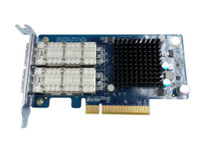
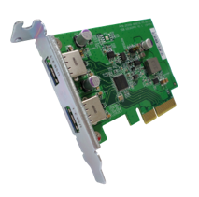
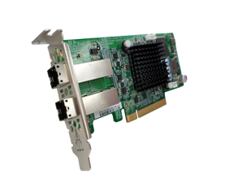
業界領先的超多 PCIe 擴充插槽
QM2 卡提供 10GBASE-T 網路埠和/或 M.2 SSD 插槽，立即用上 SSD 快取或是 Qtier 分層儲存最佳化
40GbE/10GbE 網路擴充卡提供高吞吐量與低延遲性，讓企業快速完成任務
USB 3.1 Gen 2 擴充卡提供高達 10Gb/s 外接裝置的傳輸速度．Type-A 埠更可向下相容 USB 3.0/2.0 裝置
SAS 擴充卡專為 NAS 搭配 REXP 系列儲存擴充設備所設計．最多可串接新增 40 顆 SAS/SATA 硬碟儲存容量

Slide 19
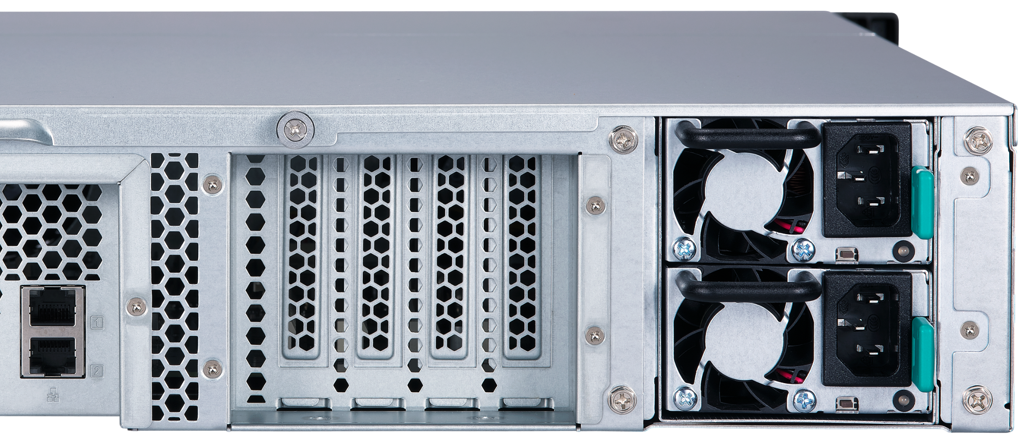
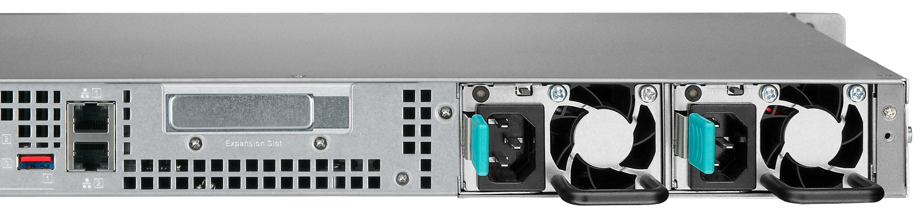
TS-x77XU PCIe 插槽配置
1U/2U: 半高卡
4
3
2
1
1
3U/4U: 全高卡
4
3
2
1
4
3
2
1
Notes:
這頁需要

Slide 20
彈性的 PCIe 配置 (2U/3U)
PCIe x8
PCIe x8
PCIe x4
PCIe x4
PCIe x4
PCIe x4
#4
#3
#2
#1
#4
#3
#2
#1
4 x PCIe 插槽 (CPU)
4 x PCIe 插槽 (CPU)
插卡
無插卡

Slide 21
彈性的 PCIe 配置 (4U)
PCIe x8
PCIe x8
PCIe x4
PCIe x4
PCIe x4
PCIe x4
#4
#3
#2
#1
#4
#3
#2
#1
4 x PCIe 插槽 (CPU)
4 x PCIe 插槽 (CPU)
插卡
無插卡

Slide 22
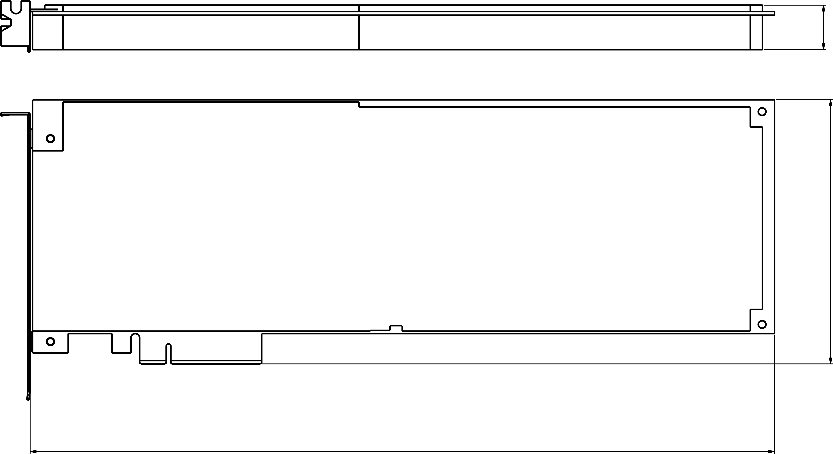
GPU 卡建議插槽與可支援的尺寸
 | 插槽 | 尺寸 W x H x L (mm)
TS-877XU TS-877XU-RP | 插槽2 | 37 x 68.9 x 214
 | 插槽4 | 37 x 68.9 x 214
TS-1277XU TS-1277XU-RP | 插槽2 | 37 x 68.9 x 214
 | 插槽4 | 37 x 68.9 x 214
TS-1677XU TS-1677XU-RP | 插槽2 | 38.5 x 111 x 214
 | 插槽4 | 38.5 x 111 x 214
TS-2477XU-RP | 插槽2 | 55 x 138 x 312
 | 插槽3 | 55 x 138 x 312
W
H
L

Slide 23
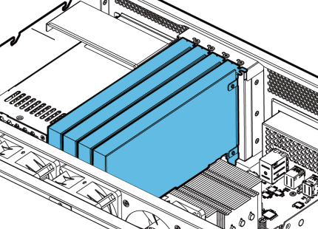
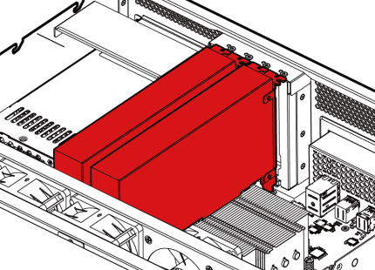
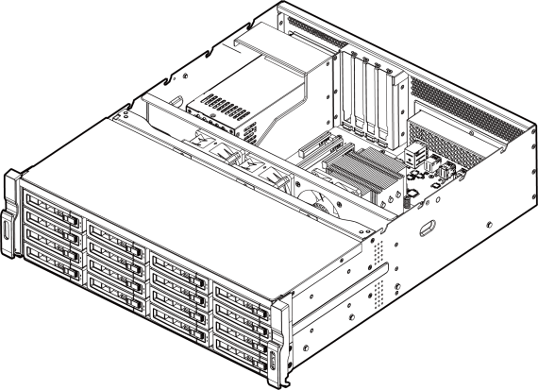
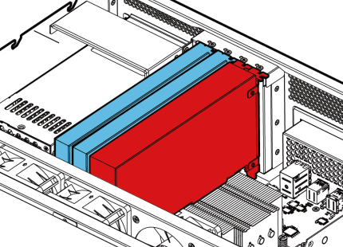
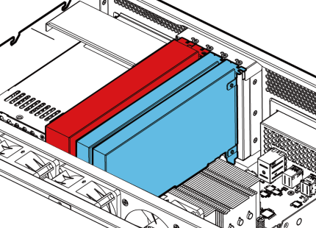
3U PCIe 卡支援尺寸圖
分解配對組合圖
A
C
B
D
Notes:
白手起家款

Slide 24
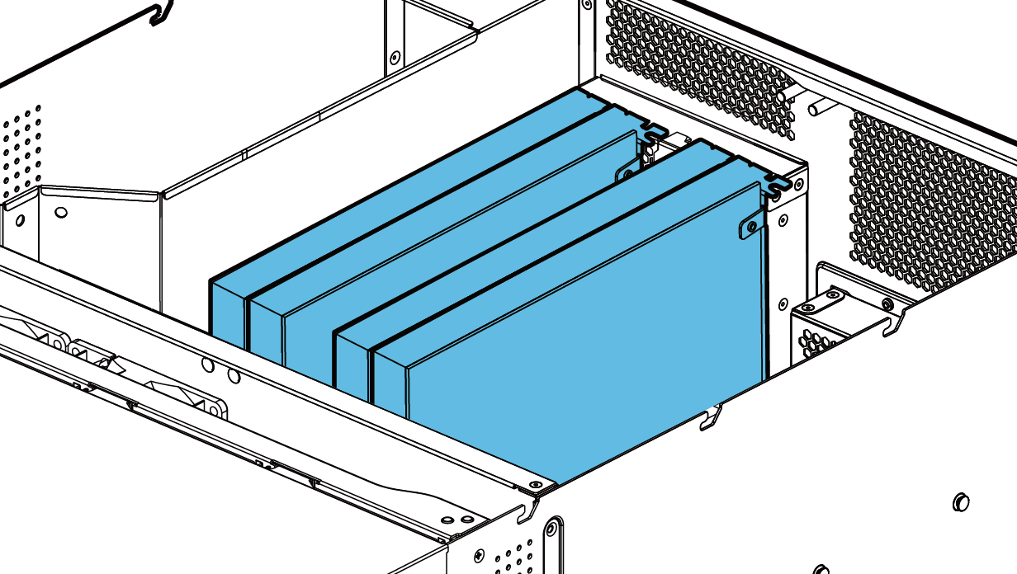
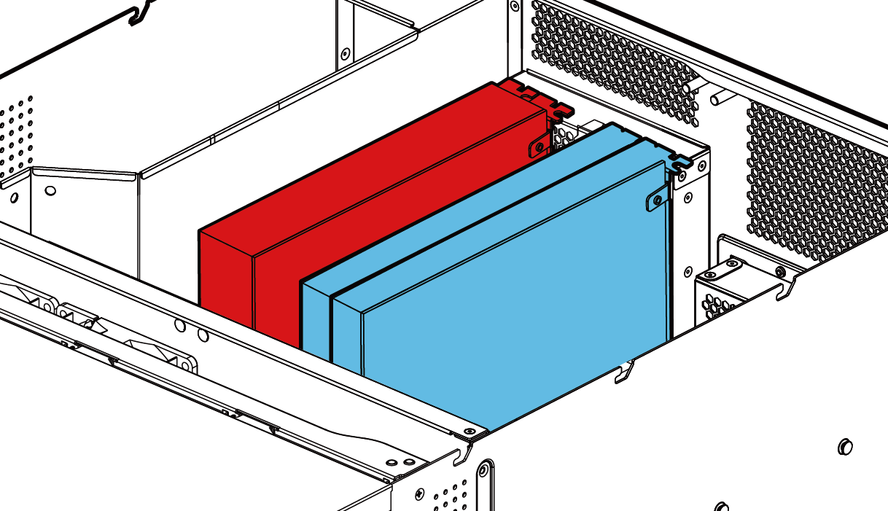
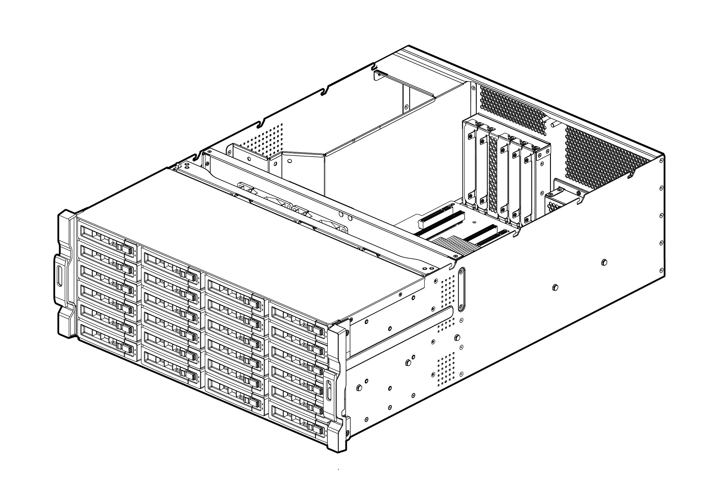
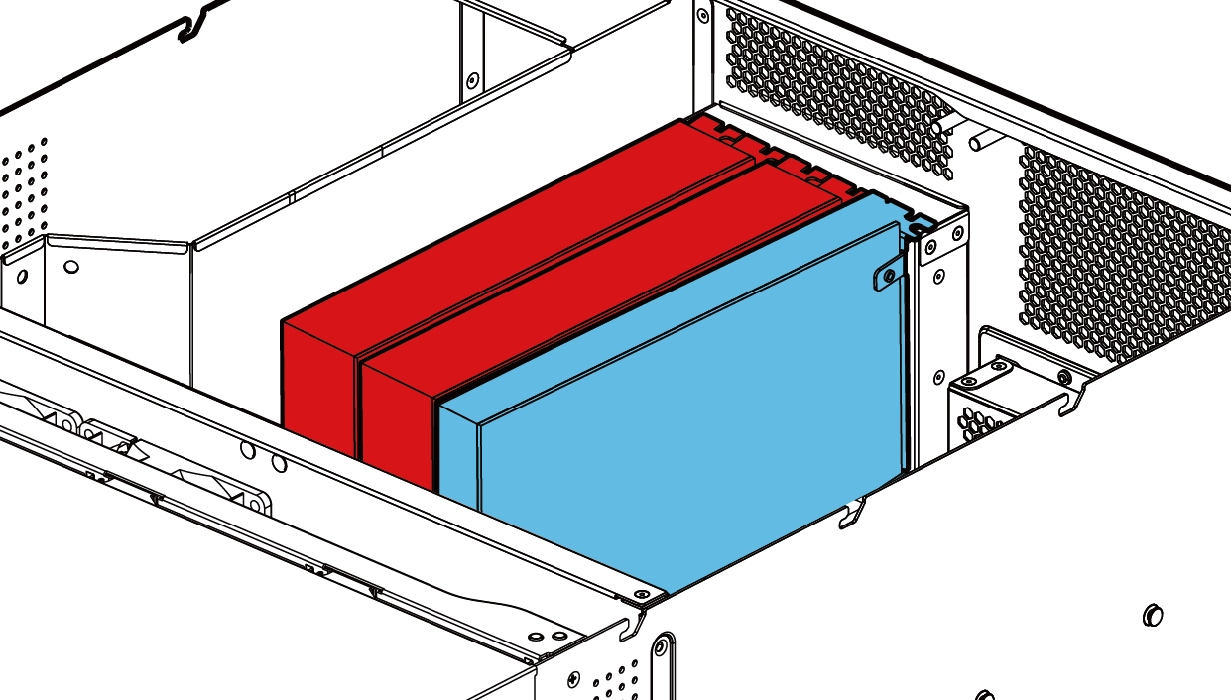

4U PCIe 卡支援尺寸圖
分解配對組合圖
A
C
B
D
Notes:
白手起家款

Slide 25
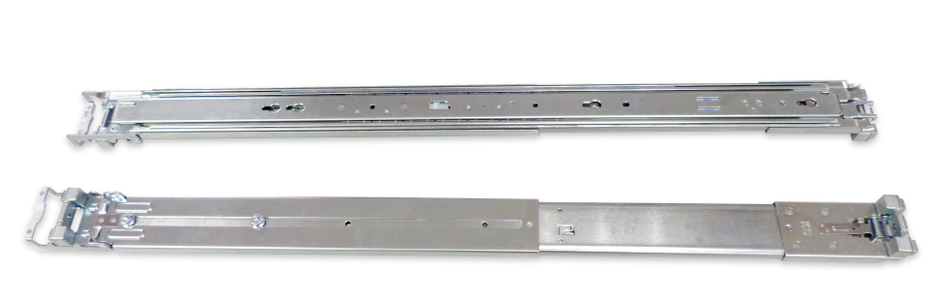
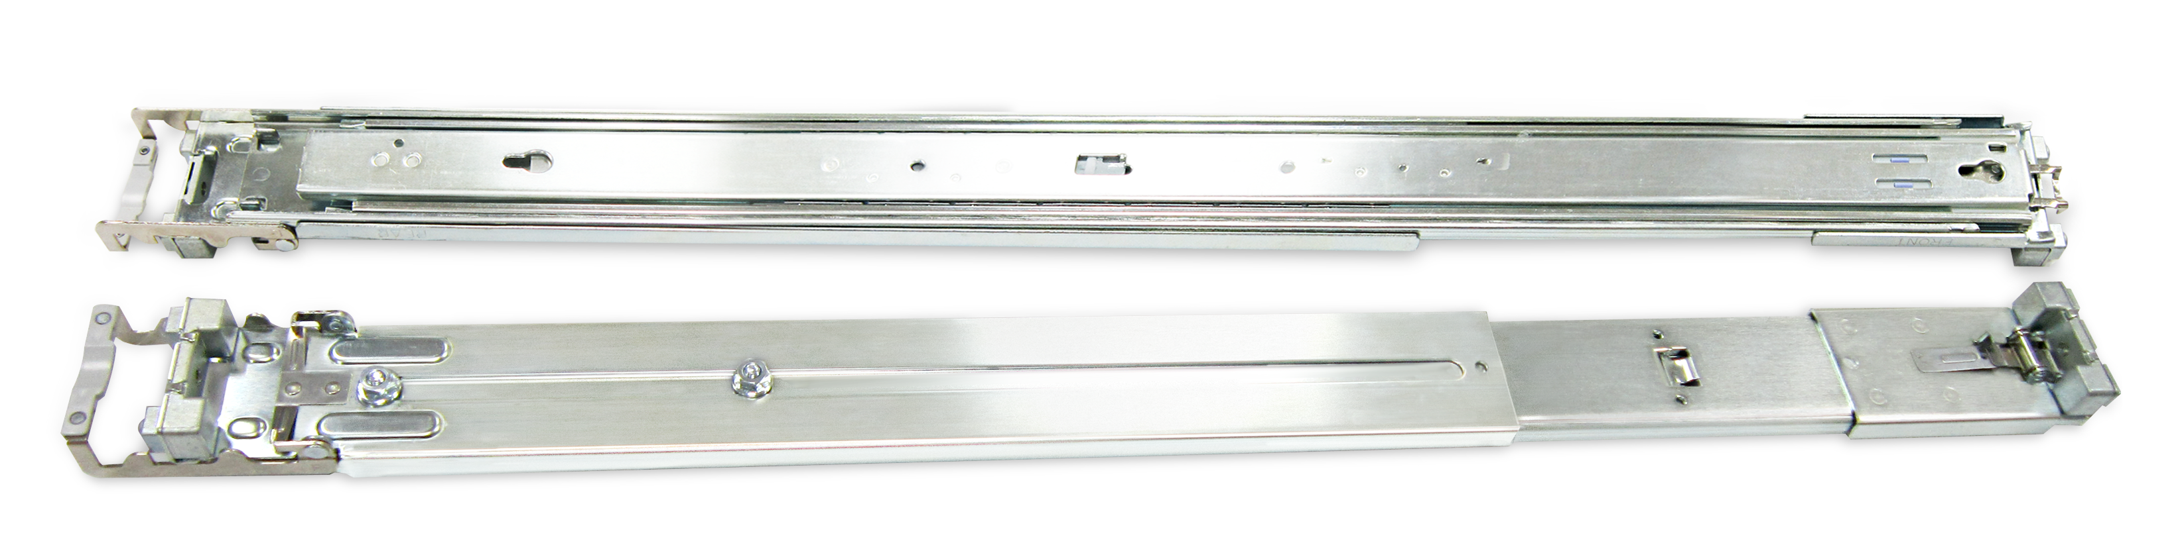
免工具安裝滑軌
RAIL-B02
RAIL-A03-57
RAIL-A02-90
支援機型：
TS-877XU/1277XU
最大載重：
全開時可達20公斤
支援機型：TS-1677XU
最大載重：
全開時可達37公斤
支援機型：TS-2477XU
最大載重：
全開時可達90公斤

Slide 26

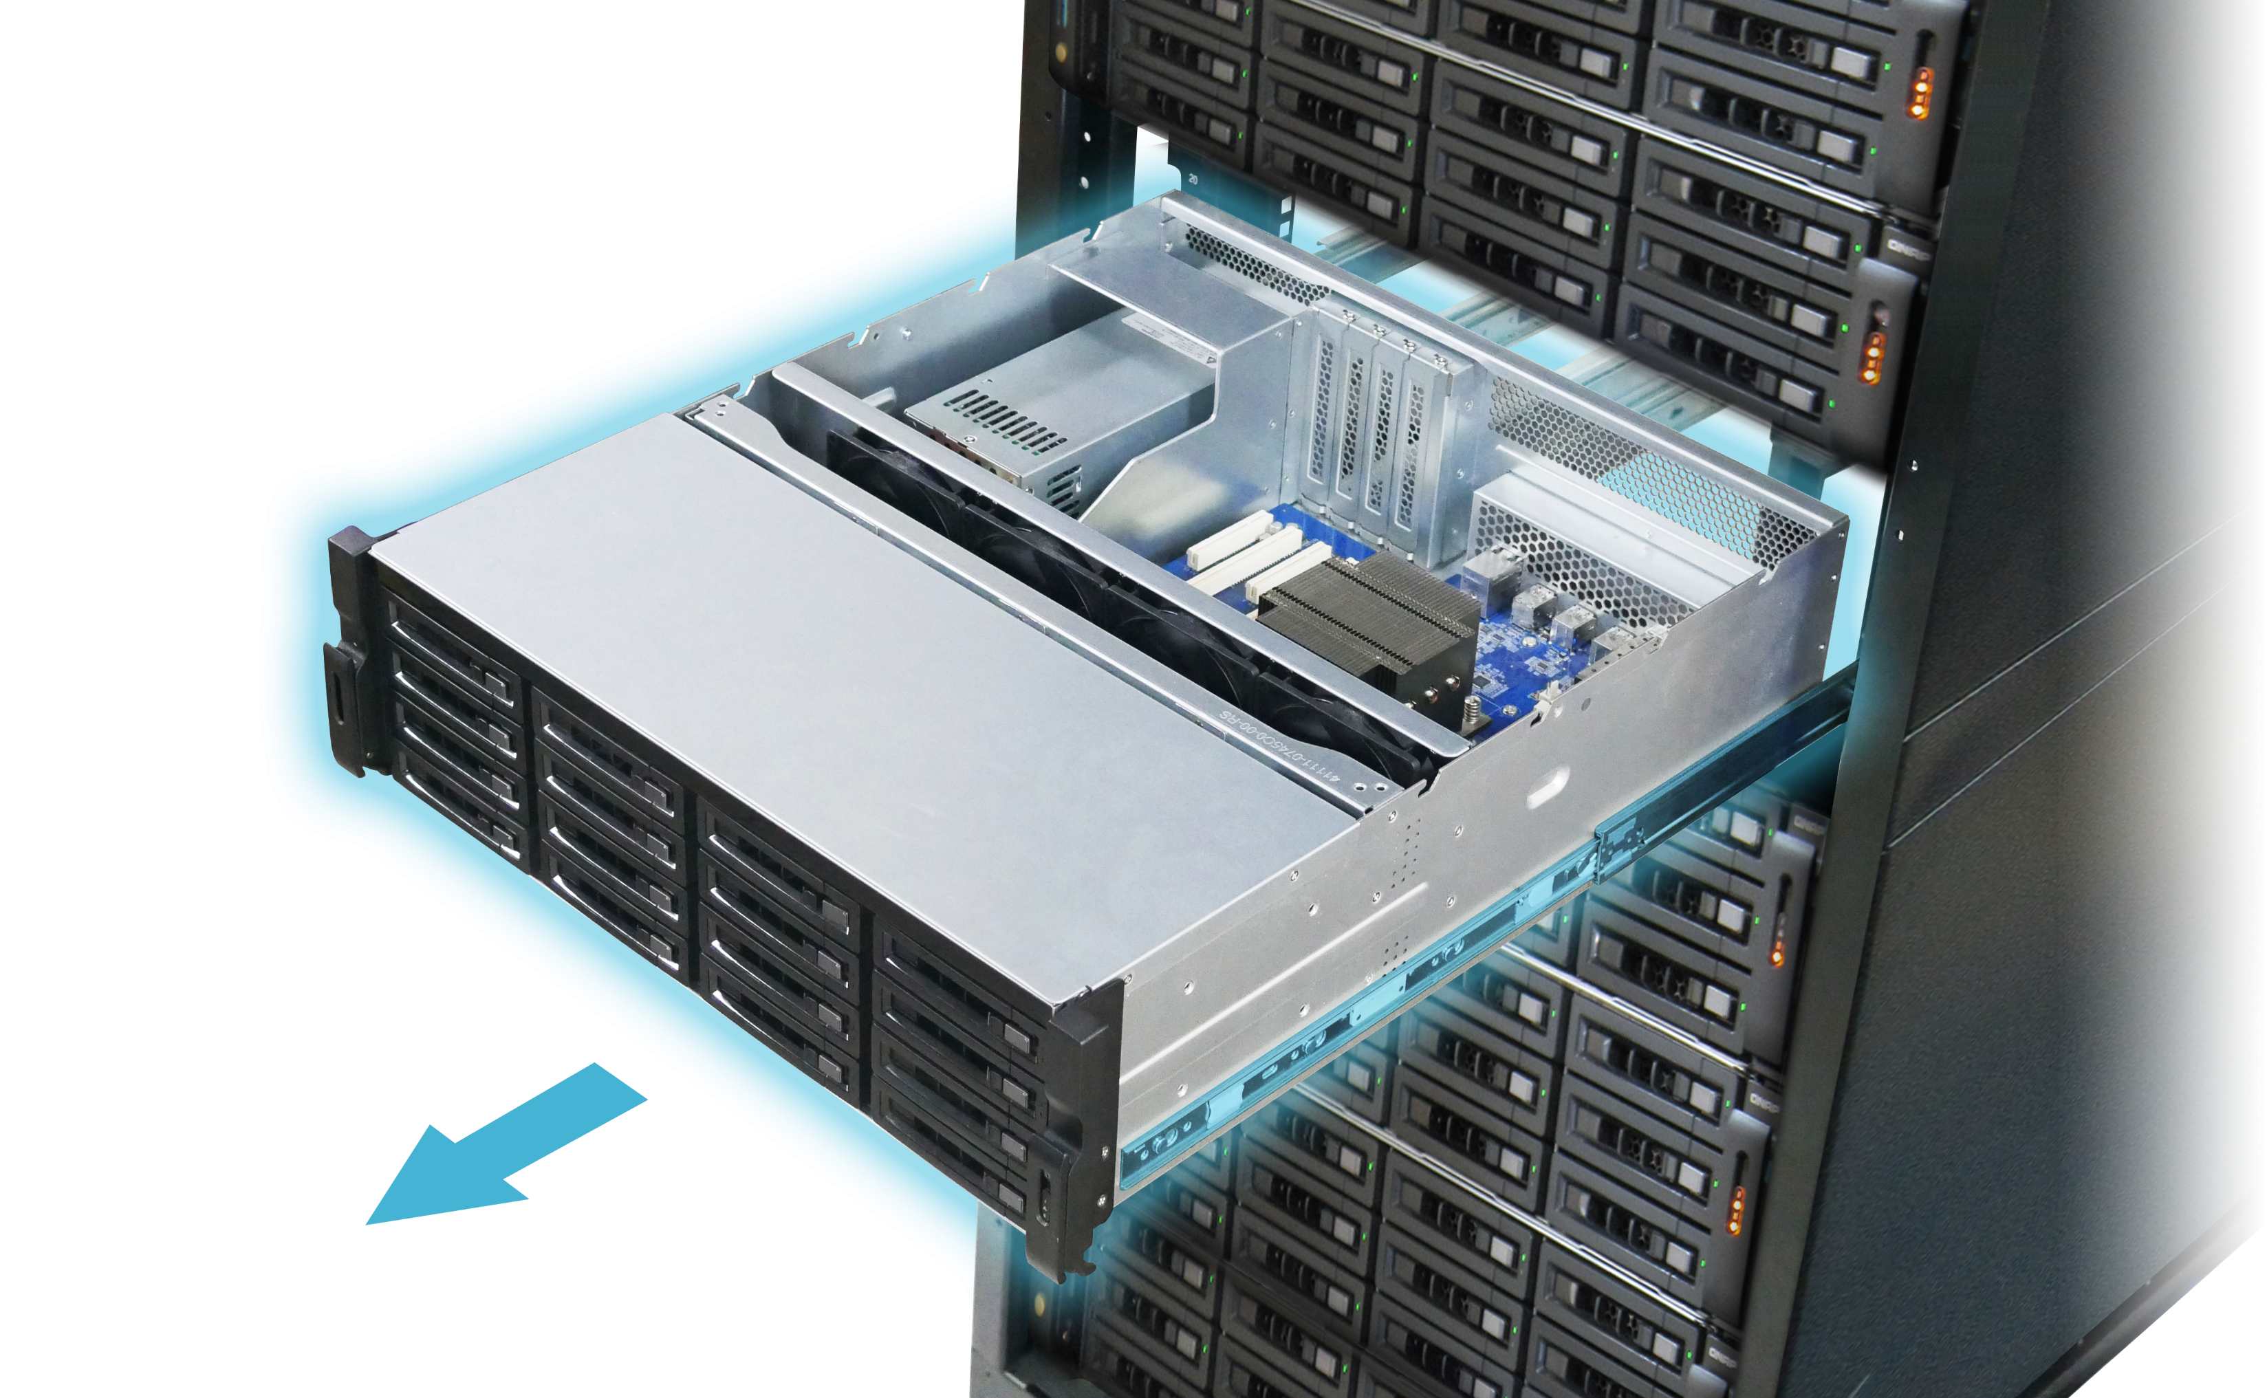
硬體更新好方便
滑軌拉出開上蓋
示意圖

Slide 27

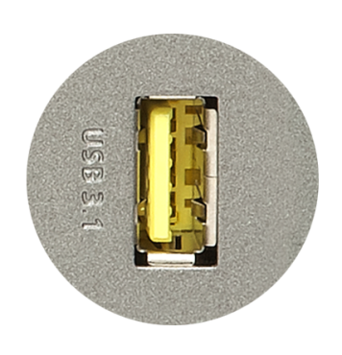
USB 3.1 Gen 2 (10G) 讓備份更有效率
TYPE-C
2X
USB 3.1
SPEED UP
10Gb/s
TYPE-A
5Gb/s
USB 3.0
USB 3.1
Notes:
Type-A是紅色的

Slide 28


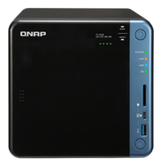

超大肚量的專業智慧型監控
Surveillance Station 5.1
預設: 8 路免費頻道授權
最高: 80 路 (額外購買授權)
QVR Pro
預設: 8 路免費頻道授權
最高: 128 路 (額外購買授權)
QUSBCam2
高達 1080p 的 USB Webcam 錄影
* 在 QVR Pro 正式發行時，正式頻道授權數請參閱 QNAP 官網．

Slide 29
Demo
升級 記憶體
安裝 圖形顯示卡 與 顯卡電源線
QTS
控制台 - 硬體設定 - 顯示卡

Slide 30



具備卸載能力的 10GbE 網路
內建Mellanox ConnectX 4Lx
10GbE SmartNIC 智慧型網路晶片
支援 iSER 卸載能力

Slide 31

iSER 讓你的 NAS 更輕鬆
iSER (iSCSI Extension for RDMA)
Without iSER
Socket Layer and Network Drivers
Socket Layer and Network Drivers
Memory
Ethernet
Ethernet
Memory
With iSER
Socket Layer and Network Drivers
Socket Layer and Network Drivers
Memory
Ethernet
Ethernet
Memory

Slide 32

內建雙 10GbE SFP+ 智慧型網路埠
10GbE x 2 (循序傳輸)
1800
1200
1561
1560
600
0
讀取
寫入
(MB/s)
Tested in QNAP Labs. Figures may vary by environments.
Test environment:
NAS: TS-1677XU-1700-16G with QTS 4.3.4
Volume type: RAID 5; 16 x Intel S3500 240GB SSDs (SSDSC2BB240G4)

Slide 33
Demo
10GbE 效能展示

Slide 34







利用虛擬機工作站運行的虛擬 QTS - vQTS
一般虛擬機 Windows,
Linux, UNIX
虛擬 QTS - vQTS
虛擬機工作站

Slide 35





一台抵多台
彈性分配給不同部門、不同群組各自獨立使用，區隔權限與應用環境。
老闆
會計
工程師
客服

Slide 36





資源區隔
配置專屬硬體資源，包含：處理器、記憶體、儲存空間、網路，
確保應用效能品質。
4 核心
4 GB
250 GB
1
8 核心
8 GB
500 GB
2

Slide 37



適合運行虛擬機的高效能平台– TS-1677XU
支援 vQTS 的數量取決於 TS-x77XU CPU 實體核心數：
AMD Ryzen™ 5 1600 6 核心 =
2
4
AMD Ryzen™ 7 1700 8 核心 =

Slide 38



QTS 與虛擬化應用提升生產力
全新 QTS 4.3.4 儲存管理
介面、快照、與多媒體中心
一機多系統
運行 Windows/Linux 虛擬機與各式軟體容器
虛擬機工作站
(Virtualization Station)
軟體容器工作站
(Container Station)

Slide 39




外接顯卡上身，實現更多夢想
3U/4U 機種: 500W+ 電源供應器
支援需額外顯卡電源的全高顯卡
QuAI
TS-1677XU-RP
支援不需額外顯卡電源的半高顯卡，例如 NVIDIA GT1030
2U 機種: 250W/300W 電源供應器

Slide 40


外接顯卡三大應用
AI
運算加速
QTS/vQTS
轉檔加速
虛擬機工作站GPU Passthrough

Slide 41








善用 QNAP QuAI 讓您輕鬆駕馭 AI
QNAP 提供的人工智慧開發者工具包
>> AI Developer Package
讓數據科學家和開發人員可以在 QNAP NAS 上快速建構、訓練和最佳化 AI 模型。
+
+
=
AI
QNAP NAS
GPU 加速運算
QuAI

Slide 42



硬體加速讓 QTS 影音播放更流暢
Virtualization Station (虛擬機工作站)
HybridDesk Station, Linux Station
QVR Pro Client (HD Station)
Video Station
Plex Media Server

Slide 43





提升虛擬機影像處理能力
支援 OpenGL, DirectX 應用
透過外接顯示卡執行硬體加速，有效降低 CPU 使用率。
GPU 連接
GPU 連接
測試於 QNAP 實驗室，數據會因實際環境而有所不同。
NAS：TS-1677X Ryzen 1700
QTS 4.3.4, Seagate ST4000VN0001
nVIDIA GeForce GTX 1060 6GB

Slide 44


上市時間
2018 六月
TS-1677XU/TS-1677XU-RP
TS-1277XU/TS-1277XU-RP
TS-877XU/TS-877XU-RP
2018 第三季
TS-2477XU-RP
TS-977XU/TS-977XU-RP

Slide 45
TS-x77XU 企業級
Ryzen NAS 是您最好的選擇
©2018著作權為威聯通科技股份有限公司所有。威聯通科技並保留所有權利。威聯通科技股份有限公司所使用或註冊之商標或標章。檔案中所提及之產品及公司名稱可能為其他公司所有之商標 。

